Slide 1


Obchodní akademie, Střední odborná škola a Jazyková škola s právem státní jazykové zkoušky,
Hradec Králové
Autor: | Mgr. Lenka Marková
Název materiálu: | VY_32_INOVACE_1_FUNKCE_15 Logaritmická funkce
Téma sady: | Funkce
Obor, ročník: | Ekonomické lyceum a obchodní akademie, 2. a 4. ročník
Datum vytvoření: | září 2013
Anotace: | Definice logaritmické funkce, její graf a vlastnosti
Metodický obsah: | Výklad nového učiva, příklady na procvičení, případně k opakování učiva. Prezentace je určena jako podklad pro výklad nebo opakování v hodině.

Slide 2
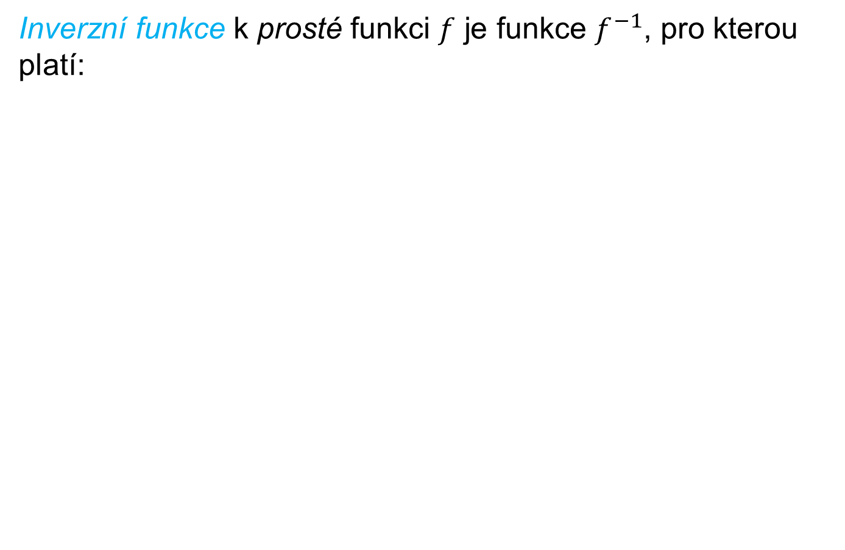

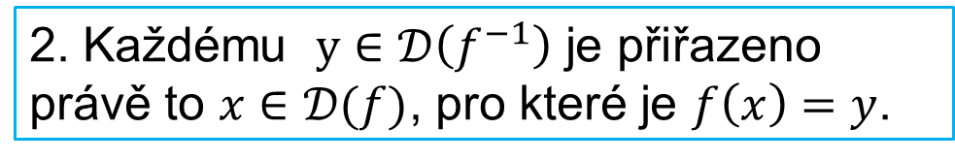
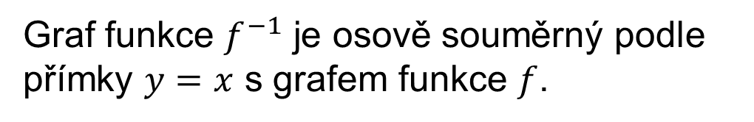
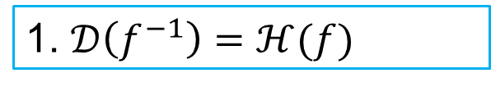
Opakování – inverzní funkce
Inverzní funkce k prosté funkci $f$ je funkce $f^{−1}$, pro kterou platí:
1. $𝒟\left(f^{−1}\right)=ℋ(f)$
2. Každému $y∈𝒟\left(f^{−1}\right)$ je přiřazeno právě to $x∈𝒟(f)$, pro které je $f\left(x\right)=y$.
$$ℋ\left(f^{−1}\right)=𝒟(f)$$
Graf funkce $f^{−1}$ je osově souměrný podle přímky $y=x$ s grafem funkce $f$.

Slide 3



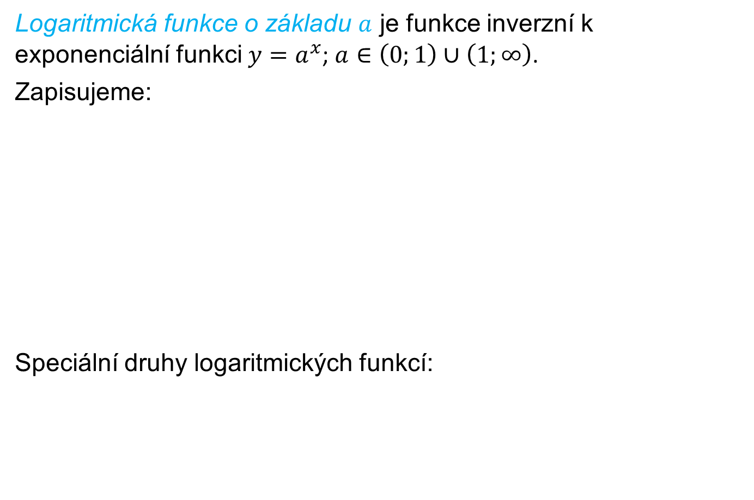
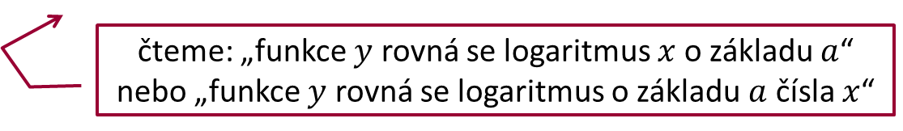



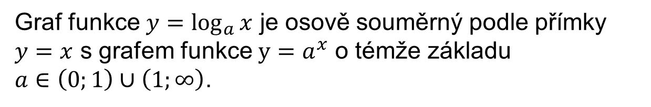
Definice logaritmické funkce
Logaritmická funkce o základu $a$ je funkce inverzní k exponenciální funkci ${y=a}^{x}$; $a∈\left(0;1\right)∪\left(1;∞\right)$.
Zapisujeme:
Speciální druhy logaritmických funkcí:
$$y=\log_{a}{x}$$
čteme: „funkce $y$ rovná se logaritmus $x$ o základu $a$“
nebo „funkce $y$ rovná se logaritmus o základu $a$ čísla $x$“
$$𝒟\left(f\right)=\left(0;∞\right)$$
$$ℋ\left(f\right)=ℛ$$
Graf funkce $y=\log_{a}{x}$ je osově souměrný podle přímky $y=x$ s grafem funkce $y=a^{x}$ o témže základu
$a∈\left(0;1\right)∪\left(1;∞\right)$.
$$y=\log_{10}{x=\log{x}}$$
dekadická logaritmická funkce
$$y=\log_{e}{x=\ln{x}}$$
přirozená logaritmická funkce
$$e=2, 718281…$$
Eulerovo číslo

Slide 4







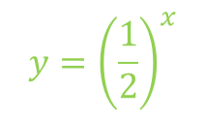
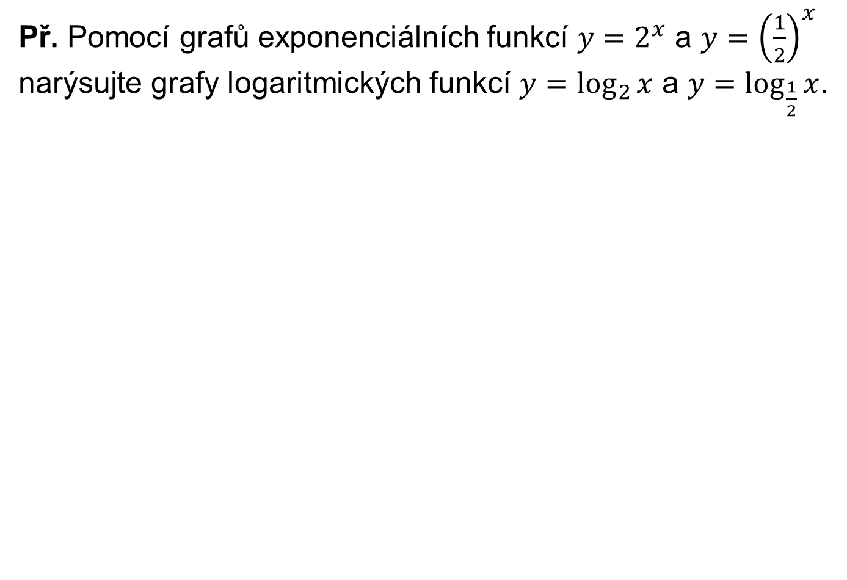














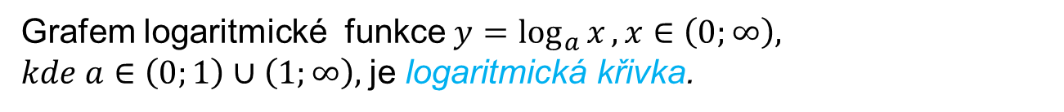

Graf logaritmické funkce
Př. Pomocí grafů exponenciálních funkcí $y=2^{x}$ a $y={\left(\frac{1}{2}\right)}^{x}$ narýsujte grafy logaritmických funkcí $y=\log_{2}{x}$ a $y=\log_{\frac{1}{2}}{x}$.
$$y$$
$$y$$
$$6$$
$$y=2^{x}$$
$$y={\left(\frac{1}{2}\right)}^{x}$$
$$6$$
$$5$$
$$5$$
$$4$$
$$y=x$$
$$4$$
$$y=x$$
$$3$$
$$3$$
$$2$$
$$2$$
$$y=\log_{2}{x}$$
$$1$$
$$x$$
$$1$$
$$x$$
$$−3$$
$$−2$$
$$−1$$
$$0$$
$$1$$
$$2$$
$$3$$
$$−3$$
$$−2$$
$$−1$$
$$0$$
$$1$$
$$2$$
$$3$$
$$y=\log_{\frac{1}{2}}{x}$$
Grafem logaritmické funkce $y=\log_{a}{x},x∈\left(0;∞\right),$
$kde a∈\left(0;1\right)∪\left(1;∞\right),$je logaritmická křivka.
Osa $y$ je její asymptotou.
Grafy funkcí $y=\log_{2}{x}$ a $y=\log_{\frac{1}{2}}{x}$ jsou souměrné podle osy $x$.

Slide 5





















Vlastnosti logaritmické funkce
$$a∈ \left(1;∞\right)$$
definiční obor:
$$𝒟\left(f\right)=\left(0;∞\right)$$
$$y$$
obor hodnot:
$$ℋ\left(f\right)=ℛ$$
$$5$$
monotónnost:
rostoucí
$$4$$
prostá funkce:
prostá
$$3$$
$$y=\log_{a}{x}$$
omezenost:
není omezená zdola ani shora
$$2$$
$$1$$
$$x$$
extrémy:
nemá minimum
ani maximum
$$−3$$
$$−2$$
$$−1$$
$$0$$
$$1$$
$$2$$
$$3$$
parita:
není sudá ani lichá
periodičnost:
není periodická
existence inverzní funkce :
existuje k ní funkce inverzní
pro $x∈\left(0;1\right): \log_{a}{x}∈\left(−∞;0\right)$
pro $x=1: \log_{a}{x}=0$
pro $x∈\left(1;∞\right): \log_{a}{x}∈\left(0;∞\right)$

Slide 6



Vlastnosti logaritmické funkce
$$a∈ \left(0;1\right)$$
definiční obor:
$$𝒟\left(f\right)=\left(0;∞\right)$$
$$y$$
obor hodnot:
$$ℋ\left(f\right)=ℛ$$
$$5$$
monotónnost:
klesající
$$4$$
prostá funkce:
prostá
$$3$$
$$y=\log_{a}{x}$$
omezenost:
není omezená zdola ani shora
$$2$$
$$1$$
$$x$$
extrémy:
nemá minimum
ani maximum
$$−3$$
$$−2$$
$$−1$$
$$0$$
$$1$$
$$2$$
$$3$$
parita:
není sudá ani lichá
periodičnost:
není periodická
existence inverzní funkce :
existuje k ní funkce inverzní
pro $x∈\left(0;1\right): \log_{a}{x}∈\left(0;∞\right)$
pro $x=1: \log_{a}{x}=0$
pro $x∈\left(1;∞\right): \log_{a}{x}∈\left(−∞;0\right)$

Slide 7
























Logaritmická funkce - procvičování
Př. 1) Na základě vlastností logaritmické funkce určete
(bez výpočtu), které z uvedených čísel je záporné:
a) $\log_{5}{0,5}$
b) $\log_{0,5}{5}$
$$a=5$$
rostoucí
$$a=0,5$$
klesající
$$x=0,5$$
$$x=5$$
$$\log_{5}{0,5}=y$$
$$\log_{0,5}{5}=y$$
$$x$$
$$x$$
$$0,5$$
$$5$$
$$0$$
$$1$$
$$0$$
$$1$$
$$y$$
$$y$$
$$y$$
$$y$$
$$y<0$$
$$\log_{5}{0,5}<0$$
$$y<0$$
$$\log_{0,5}{5}<0$$
0bě čísla jsou záporná.

Slide 8




























Logaritmická funkce - procvičování
Př. 2) Rozhodněte, které z následujících tvrzení je pravdivé;
využijte přitom znalosti o průběhu logaritmických funkcí:
a) $\log_{4}{11}<\log_{4}{15}$
b) $\log_{0,7}{5}≥\log_{0,7}{4}$
$$a=4$$
rostoucí
$$a=0,7$$
klesající
$$x_{1}=11; x_{2}=15$$
$$x_{1}=5; x_{2}=4$$
$$\log_{4}{11}=y_{1};\log_{4}{15}=y_{2}$$
$$\log_{0,7}{5}=y_{1};\log_{0,7}{4}=y_{2}$$
$$x$$
$$x$$
$$y_{2}$$
$$y_{1}$$
$$4$$
$$5$$
$$0$$
$$1$$
$$11$$
$$15$$
$$0$$
$$1$$
$$y_{2}$$
$$y_{1}$$
$$y$$
$$y$$
$$y_{1}<y_{2}$$
$$\log_{4}{11}<\log_{4}{15}$$
$$y_{1}<y_{2}$$
$$\log_{0,7}{5}≥\log_{0,7}{4}$$
pravda
nepravda

Slide 9







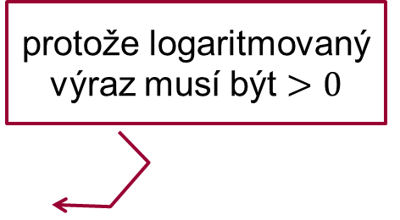

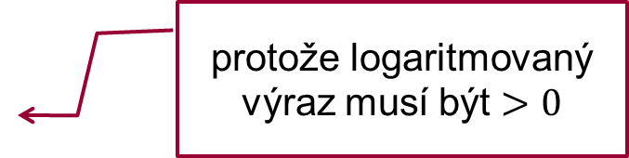



Logaritmická funkce - procvičování
Př. 3) Určete definiční obor funkcí:
a) $g_{1}:y=\log_{2}\left(x−4\right)$
protože logaritmovaný výraz musí být $>0$
podmínka:
$$x−4>0$$
$$x>4$$
protože druhou odmocninu lze vypočítat jen z nezáporného čísla
$$𝒟\left(g_{1}\right)=\left(4;∞\right)$$
protože logaritmovaný výraz musí být $>0$
b) $g_{2}:y=\log_{2}{\sqrt{x+1}}$
podmínka:
$$\sqrt{x+1}>0$$
$$∧$$
$$x+1≥0$$
$$x+1>0$$
$$x>−1$$
$$𝒟\left(g_{2}\right)=\left(−1;∞\right)$$

Slide 10


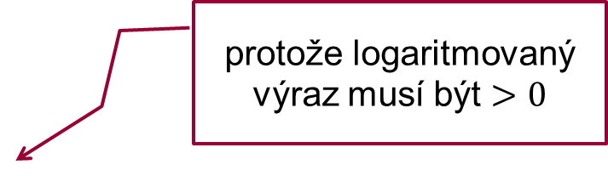

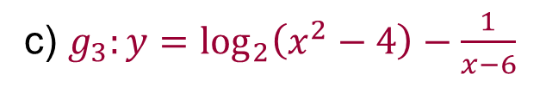







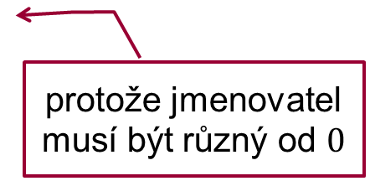

Logaritmická funkce - procvičování
protože logaritmovaný výraz musí být $>0$
c) $g_{3}:y=\log_{2}\left(x^{2}−4\right)−\frac{1}{x−6}$
podmínka:
$$x^{2}−4>0$$
$$∧$$
$$x−6≠0$$
$$\left(x−2\right)\left(x+2\right)>0$$
$$x≠6$$
protože jmenovatel musí být různý od $0$
$$−2$$
$$2$$
$$−2$$
$$2$$
$$6$$
$$𝒟\left(g_{3}\right)=\left(−∞;−2\right)∪\left(2;6\right)∪\left(6;∞\right)$$

Slide 11


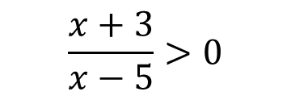

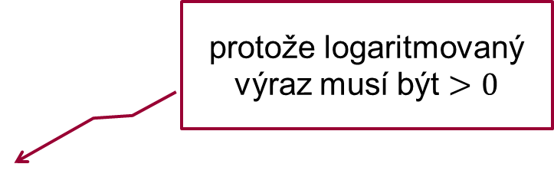
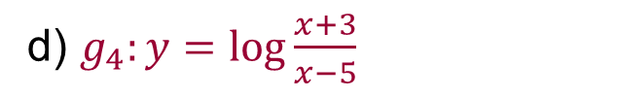

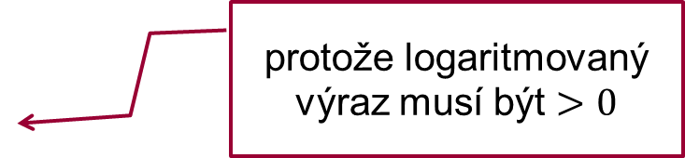







Logaritmická funkce - procvičování
d) $g_{4}:y=\log{\frac{x+3}{x−5}}$
protože logaritmovaný výraz musí být $>0$
podmínka:
$$\frac{x+3}{x−5}>0$$
$$−3$$
$$5$$
$$𝒟\left(g_{4}\right)=\left(−∞;−3\right)∪\left(5;∞\right)$$
protože logaritmovaný výraz musí být $>0$
e) $g_{5}:y=\log\left(x−10\right)+\log{x−10}$
podmínka:
$$x−10>0$$
$$∧$$
$$x>0$$
$$x>10$$
$$0$$
$$10$$
$$𝒟\left(g_{5}\right)=\left(10;∞\right)$$

Slide 12
Zdroje, autorská práva
.
ODVÁRKO, Oldřich. Matematika pro gymnázia: funkce. 3. upr. vyd. Praha: Prometheus, 2001, 168 s. Učebnice pro střední školy (Prometheus). ISBN 80-719-6164-7.
ODVÁRKO, Oldřich a Jana ŘEPOVÁ. Matematika pro střední odborné školy a studijní obory středních odborných učilišť. 5. vyd. Praha: Prometheus, 1996, 200 s. Učebnice pro střední školy (Prometheus). ISBN 80-719-6039-X.
Všechna neocitovaná autorská díla jsou dílem autora.
„Materiály jsou určeny pro bezplatné používání pro potřeby výuky a vzdělávání na všech typech škol a školských zařízení. Jakékoli další využití podléhá autorskému zákonu.“

